Slide 1
Влияние человека на природу.
Заповедники и национальные парки Африки.
Южакова Е.Г.

Slide 2
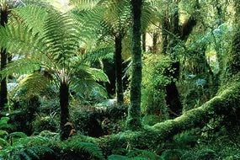
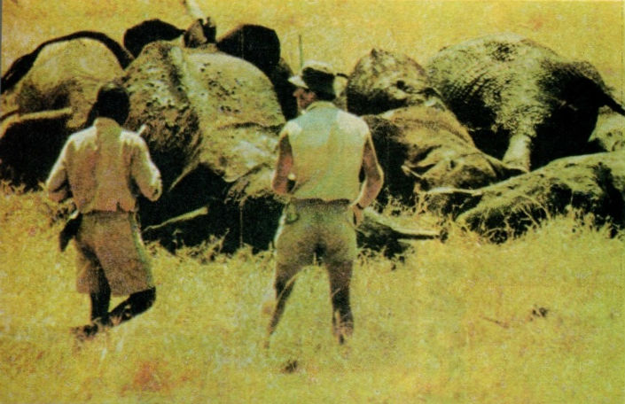
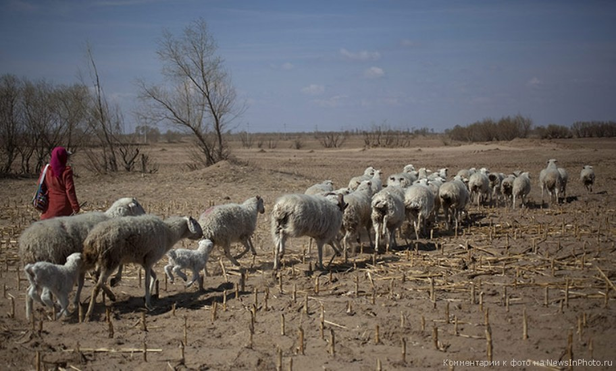
Сокращение площади
лесов
Массовое истребление
животных
Неправильное
ведение сельского
хозяйства

Slide 3
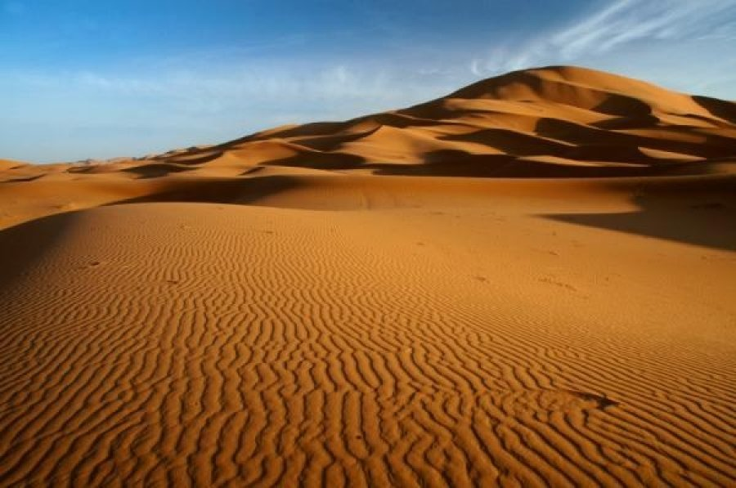
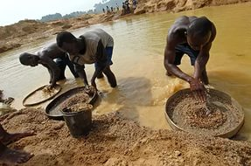
Увеличение площади Сахары на 650 тыс. км. Кв.
Разработка полезных
ископаемых

Slide 4
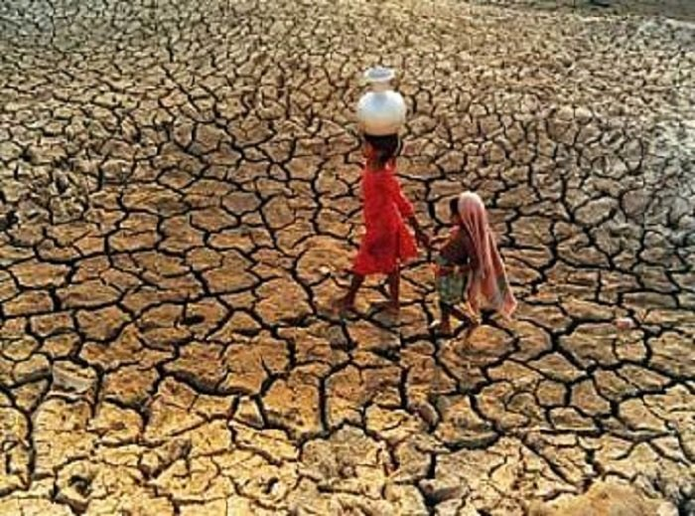
Стихийные бедствия
Засухи
В Салехе засуха
продолжалась
6 лет 1968-1973 годы.
Не выпало ни одной
капли дождя. Погибло 250 тысяч людей и 70 % поголовья скота.

Slide 5
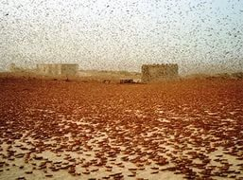
Нашествия саранчи.

Slide 6
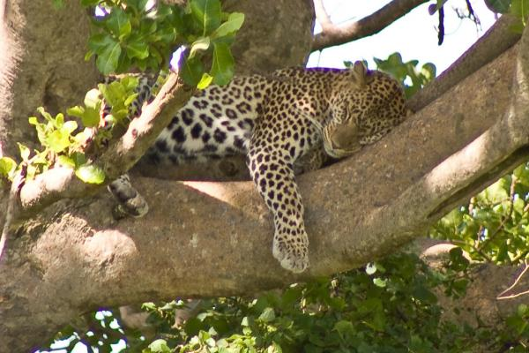
Национальный парк Серенгети. Этот парк славится ежегодной миграцией зебр, антилоп гну, газелей и, соответственно, хищников, которые на них охотятся. Национальный парк считается одной из самых ненарушенных экологических систем в мире. Также, это самый старый парк в Африке. Расположен парк в Танзании, координаты парка 2°ю. ш. 34° в. д

Slide 7
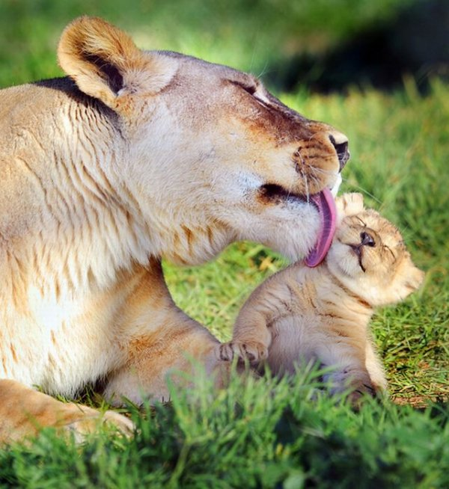
Заповедник Масаи Мара. Пожалуй, это самый известный и популярный заповедник Африки. Расположен он в одном из округов Кении, под названием Нарок. Координаты заповедника - 1° ю. ш. 35° в. д. Назван он в честь племени, которое тут проживает.

Slide 8
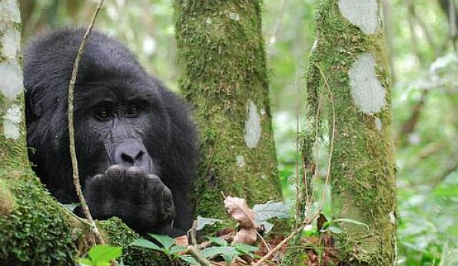
Национальный парк Бвинди. В отличие от двух предыдущих, этот парк расположился в джунглях, а путешествовать по нему можно только пешком. Этот парк расположен в долине Альбертин, координаты парка -1° ю. ш. 29° в. д.

Slide 9
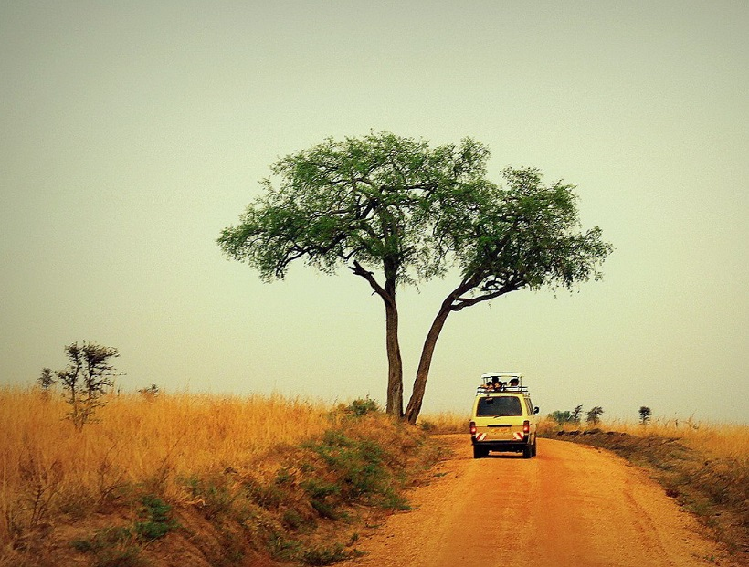
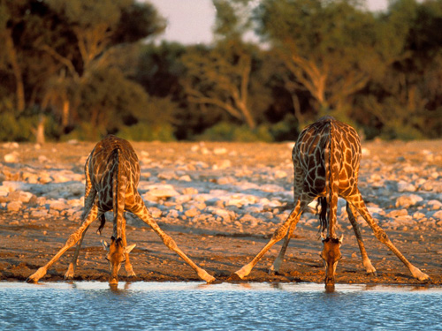
Национальный парк Крюгера. Это и заповедник, и национальный парк одновременно. Он насчитывает самое большое количество млекопитающих, самыми популярными из них являются львы, носороги, слоны, леопарды и буйволы. Координаты парка –24°ю. ш. 31°в. д.

Slide 10
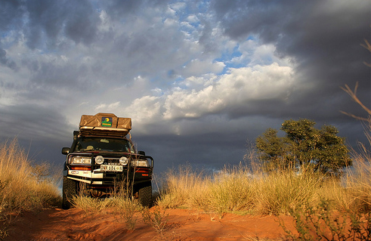
Национальный заповедник Сентрал-Калахари. Расположен в пустыне Калахари в Ботсване. Это второй по величине заповедник в мире. Пустыня, подумаете вы, что там делать. Несмотря на это, в парке расположены соляные озера и древние русла рек наряду с песчаными дюнами. В этом парке самая большая концентрация диких животных в мире.

